Slide 1

人教版选修3-2
第五章 交变电流
第二节 描述交变电流的物理量

Slide 2

复习回顾
(一)交变电流：
大小和方向随时间做周期性变化的电流;简称交流。
其中按正弦规律变化的交流电叫
正弦交流电。

Slide 3
(二)正弦交流电的产生及变化规律
1、产生：
线圈在匀强磁场中绕垂直于磁场方向的轴匀速转动时，产生正弦交流电。
2、中性面：
跟磁场方向垂直的平面叫做中性面。这一位置穿过线圈的磁通量最大，磁通量变化率为零，线圈中无感应电动势。

Slide 4
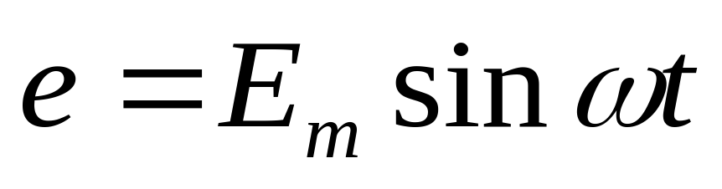
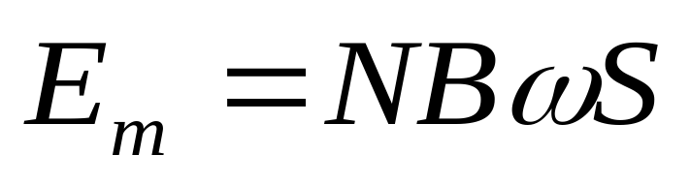
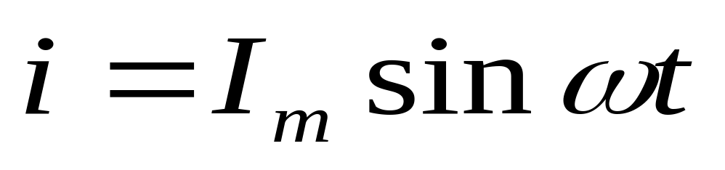
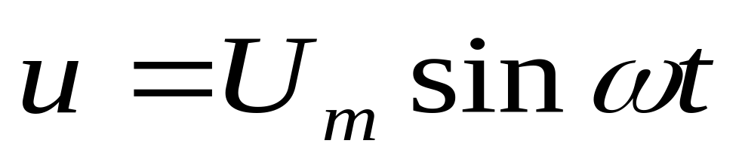
3、规律：
(1)用公式描述:
瞬时值表达式：从中性面开始计时
电动势:
在纯电阻电路中:
电流:
电压:

Slide 5
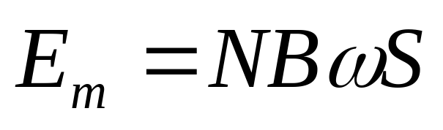
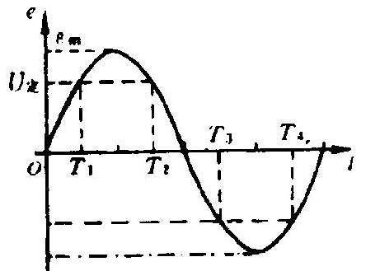
最大值（峰值）： E_{m} 、Ｉ_{m} 、 U_{m}
瞬时值： e 、i 、u

Slide 6
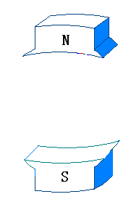




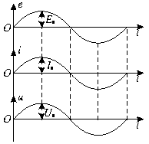
(2)用图象描述:
b
c
c
c
b
b
b
c
d
a
a
d
b
d
a
c
a
d
k
A
K
k
A
K
k
A
L
L
A
L
A
L
B
a
L
d
B
B
B
B

Slide 7
5.2 描述交变电流的物理量

Slide 8
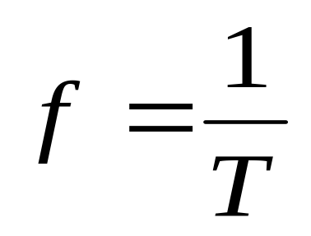
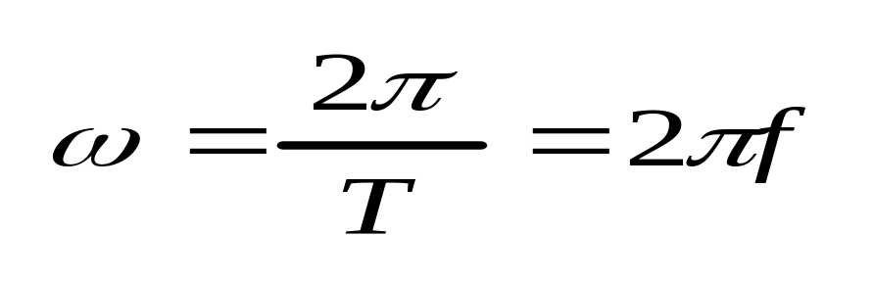
一、周期和频率
物理意义：表示交流电变化的快慢
1、周期：
交变电流完成一次周期性变化所需的时间。
2、频率：
交变电流一秒内完成周期性变化的次数。
角频率：
线圈在磁场中转动的角速度
3、关系：
一个周期内电流方向改变两次。

Slide 9
课堂练习
1、我国生产和生活用交流电的周期T=_____s，频率f= ____Hz，角速度ω=_____rad/s，在1s内电流的方向变化____次。
0.02
50
100π
100

Slide 10
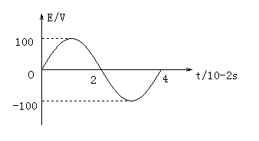
2、某交流发电机产生的感应电动势与时间的关系，如图所示，如果其它条件不变，仅使线圈的转速加倍，则交流电动势的最大值和周期分别变为 ( )
B
A．400V, 0.02s
B．200V, 0.02s
C．400V, 0.08s
D．200V, 0.08s

Slide 11
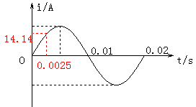
3、如图示为某正弦交流电流的图像，求其峰值、周期和角速度，并写出该电流的瞬时值表达式。
I_{m}＝20A
T＝0.02s
ω＝100πrad/s.
电流的瞬时表达式为i＝20sin100πt (A)

Slide 12
二、峰值和有效值
1、峰值：电流或电压所能达到的最大值。
什么是交变电流的峰值（Em，Im，Um）？
i/mA
0.01
0.02
0.5
t/s
-0.5

Slide 13
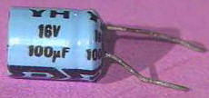
电容器的耐压值
耐压值（最大值）
电容

Slide 14
2、瞬时值： e 、i 、u

Slide 15
由于交变电流的大小和方向随时间变化，它产生的效果也随时间变化，在实际中我们常常不研究它的瞬时效果，而是只要知道交变电流在某段时间内的平均效果就可以了。
那么我们怎样来衡量交变电流的平均效果呢？ 请看下面的思考与讨论

Slide 16
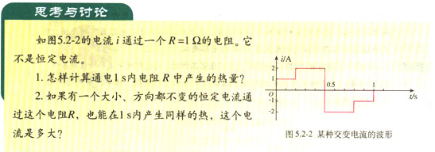
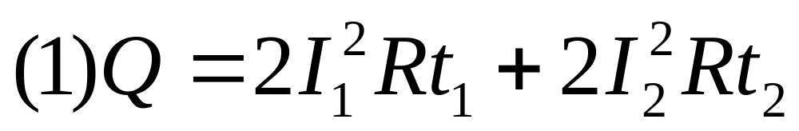
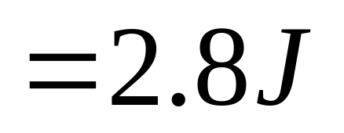
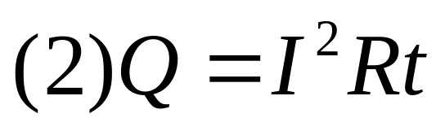
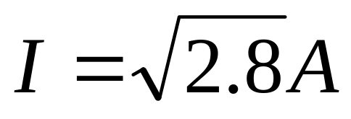

Slide 17
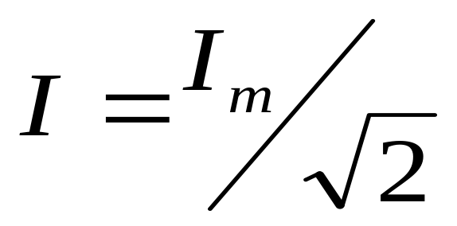
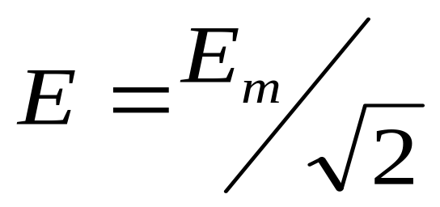
二、峰值和有效值
3.有效值 定义：
E、U、I
根据电流的热效应来规定，让交流与直流分别通过相同的电阻，如果在交流的一个周期内它们产生的热量相等，就把这个直流的数值叫做这个交流的有效值。
4.正弦交流电的有效值与最大值的关系：

Slide 18
说明：
A、以上关系式只适用于正弦或余弦交
流电；
B、交流用电器的额定电压和额定电流
指的是有效值；
C、交流电流表和交流电压表的读数是
有效值
D、对于交流电若没有特殊说明的均指
有效值

Slide 19
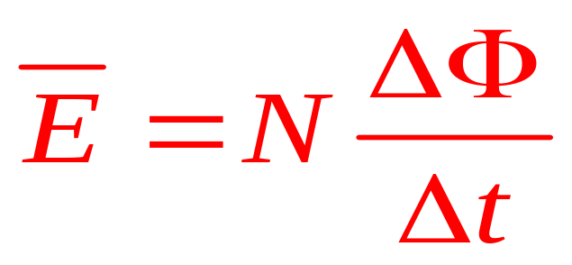
注意：峰值（最大值）、有效值、
平均值在应用上的区别。
1、在求交流电的功、功率或电热时必须用交流电的有效值。
2、求通过某导体截面的电量一定要用平均值。
平均值：

Slide 20
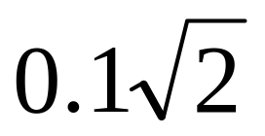
课堂练习
4、某交流电压随时间的变化规律如图所示，则此交流电的频率是_____Hz。若将该电压加在10uF的电容器上，则电容器的耐压值不应小于______V；若将该电压加在一阻值为1KΩ的纯电阻用电器上，用电器恰能正常工作，为避免意外事故的发生，该电路中保险丝的额定电流不能低于______A。
0.25
200
u/v
200
2
t/s
－200

Slide 21
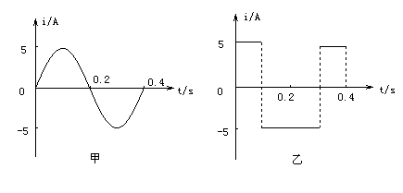
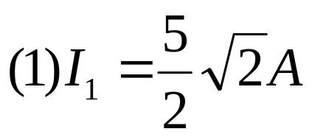
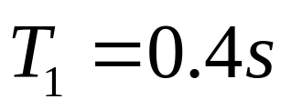
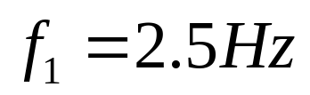
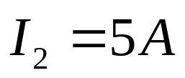
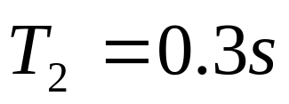
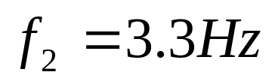
5、图中两交变电流通过相同的电阻R。求：
（1）分别写出它们的有效值、周期和频率。（2）计算它们在R上产生的功率之比。
（2）P_{甲}:P_{乙}＝I₁²R:I₂²R＝（I₁／I₂）²＝1:2

Slide 22
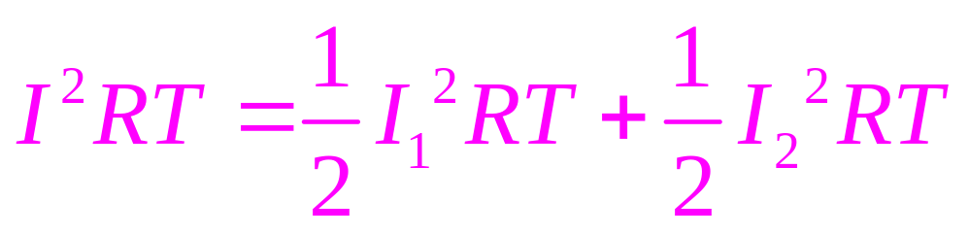
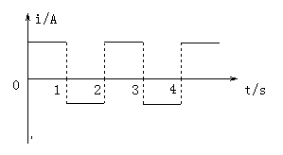
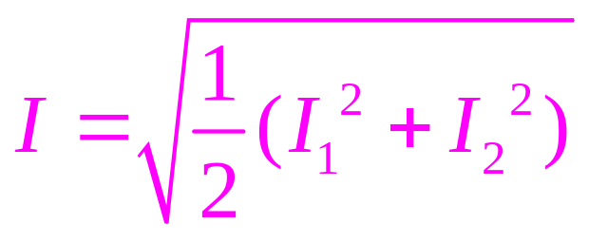


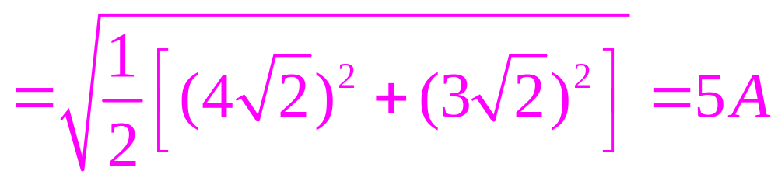
6.如图表示一交流的电流随时间变化的图像,求该电流的有效值。

Slide 23
小结
1、周期：交变电流完成一次周期性变化所需的
时间。
2、频率：一秒内完成周期性变化的次数。
3、最大值（峰值）： E_{m} U_{m} Ｉ_{m}
4、瞬时值： u i e
5、有效值： E U I
（1）定义：
根据电流的热效应来规定，让交流电和直流通过相同阻值的电阻，如果他们在一个周期内产生的热量相等，就把这一直流电的数值叫做这一交流电的有效值。

Slide 24
（2）正弦交流电的有效值与最大值的关
系：
注意：A.对于交流电若没有特殊说明的均指有效值
B.在求交流电的功、功率或电热时必须用交流电的有效值。
C.求通过某导体截面的电量一定要用平均值。

Slide 25


